Slide 1

PRESCRIZIONE off-label
E ASPETTI MEDICO-LEGALI
Clinica Oculistica
Azienda Ospedaliero-Universitaria
Policlinico-Vittorio Emanuele-Santa Marta
Catania
Dir.: Prof. T. Avitabile
T. Avitabile

Slide 2
LA RESPONSABILITA’ MEDICA CIVILE SI BASA SU 3 CARDINI:
COLPA
NESSO DI CAUSALITA’
DANNO

Slide 3
Colpa/Dolo
COLPA: è caratterizzata dall’inosservanza di regole di condotta finalizzate alla prevenzione del rischio.
DOLO: quando il soggetto agente ha volontariamente attuato la condotta prefigurandosi il danno.
La colpa generica si instaura per vizi di:
Negligenza (distratta esecuzione di un intervento es. dimenticare garze nell’addome di un paziente)
Imprudenza (effettuare un intervento senza averne le competenze)
Imperizia (discostarsi da un protocollo terapeutico ingiustificatamente)

Slide 4
La colpa può essere:
Grave: quando non viene usata la diligenza, prudenza e perizia propria di tutti gli uomini, tale da essere inescusabile;
Lieve: quando non viene usata la diligenza, prudenza e perizia propria di ogni uomo di media capacità;
Lievissima: quando non viene usata la diligenza, prudenza e perizia propria delle persone superlativamente.

Slide 5
Azione del medico
Nesso di causa
In penale solo la certezza della presenza al 100% del nesso di causalità (provata dal paziente danneggiato) comporta la condanna del medico
In civile, a differenza del penale, è il medico a dover provare che il danno non è riconducibile alla sua prestazione medica fino a prima della Legge Balduzzi.
VEDI ULTIMA INTERPRETAZIONE DEL TRIBUNALE DI MILANO.
Nesso di causa o concorso di concause
che deve essere scientificamente provato
Lesione/danno paziente

Slide 6
Circa l’obbligazione di natura "contrattuale", essa consiste in una obbligazione di mezzi e non di risultato, vale a dire il medico s’impegna con l'assistito non già a garantire il risultato della guarigione (dal momento che non dispone di tale potere taumaturgico in termini assoluti) ma piuttosto ad utilizzare i mezzi più idonei che la scienza medica mette a disposizione per raggiungere il risultato.
Da tanto deriva che un risultato non favorevole conseguito ad una terapia non può essere, sic et simpliciter, posto a carico del medico, occorrendo la prova che esso sia causalmente o concausalmente ricollegabile alla condotta professionale inadempiente del medico.
DANNO
Fisico (alla persona)
Invalidità temporanea
Invalidita permanente
Materiale (alle cose)
Il danno biologico è la lesione dell'integrità fisica e psichica del soggetto
Il danno patrimoniale è quello arrecato dalla lesione alla sfera patrimoniale del danneggiato.
Il danno morale è rappresentato dalle sofferenze psichiche, dalle ansie e dal patema d'animo conseguenti alle lesioni subiti.
Il danno estetico.

Slide 7
Responsabilità medica
Responsabilità contrattuale
Per il contratto che si instaura fra il medico libero professionista e il paziente che ne paga la parcella
Responsabilità Extracontrattuale
Quella che si instaura fra il medico dipendente di una struttura ospedaliera che non conosce precedentemente il paziente

Slide 8
Responsabilità medica
Nel 99 la Corte di Cassazione, rigettando l’impostazione extra/contrattuale, ha stabilito “ l’obbligazione da contatto sociale”: ovvero ad un soggetto qualificato come il medico è richiesta la perizia che ne deve contrassegnare l’attività in ogni momento.
Pertanto tutte le figure mediche rispondono per colpa contrattuale
Le obbligazioni inerenti l'esercizio della professione sanitaria sono di comportamento e non di risultato, ovvero il professionista assumendo l'incarico si impegna a raggiungere il risultato sperato, ma non per conseguirlo.
Tranne in alcune attività in cui la dottrina ha ravvisato un'obbligazione di risultato (la chirurgia estetica, l'anestesia, l'aborto, le protesi sostitutive, gli esami di laboratorio, la diagnosi istopatologica, la trasfusione di sangue, ecc..)

Slide 9
Responsabilità Contrattuale
vs
Responsabilità Extracontrattuale
Il paziente deve provare il danno e nesso mentre deve essere il medico a dimostrare la sua non colpa
onere della prova
grado della colpa
termine di prescrizione
Il paziente deve provare danno colpa e nesso di causalità.
Colpa lieve
Colpa grave
10 anni
5 anni

Slide 10
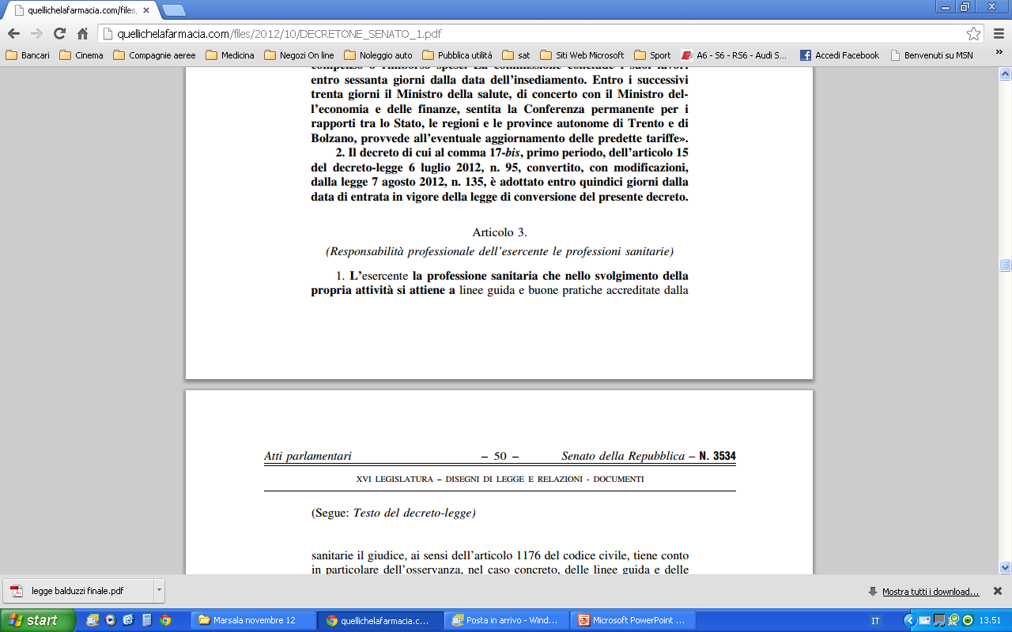
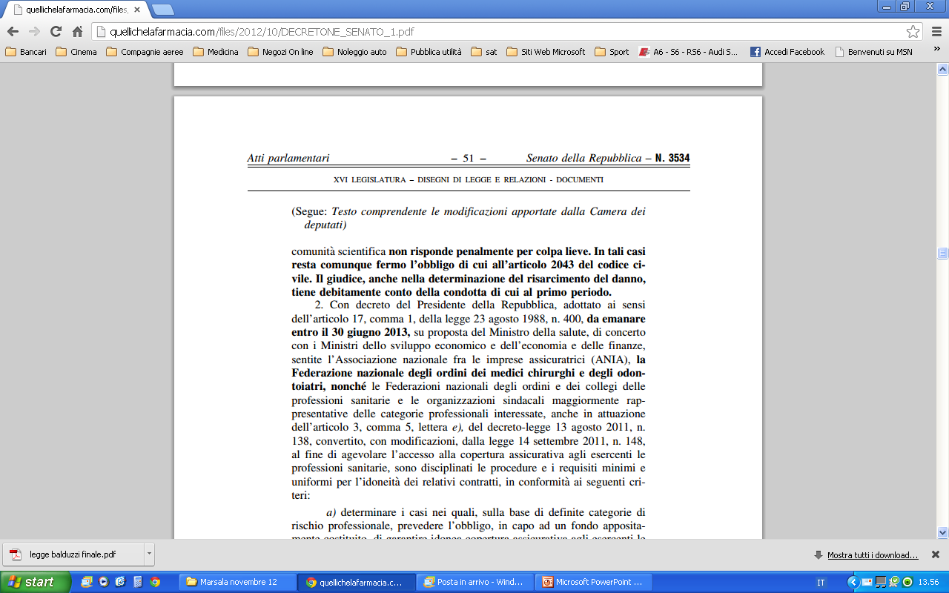
Legge Balduzzi

Slide 11
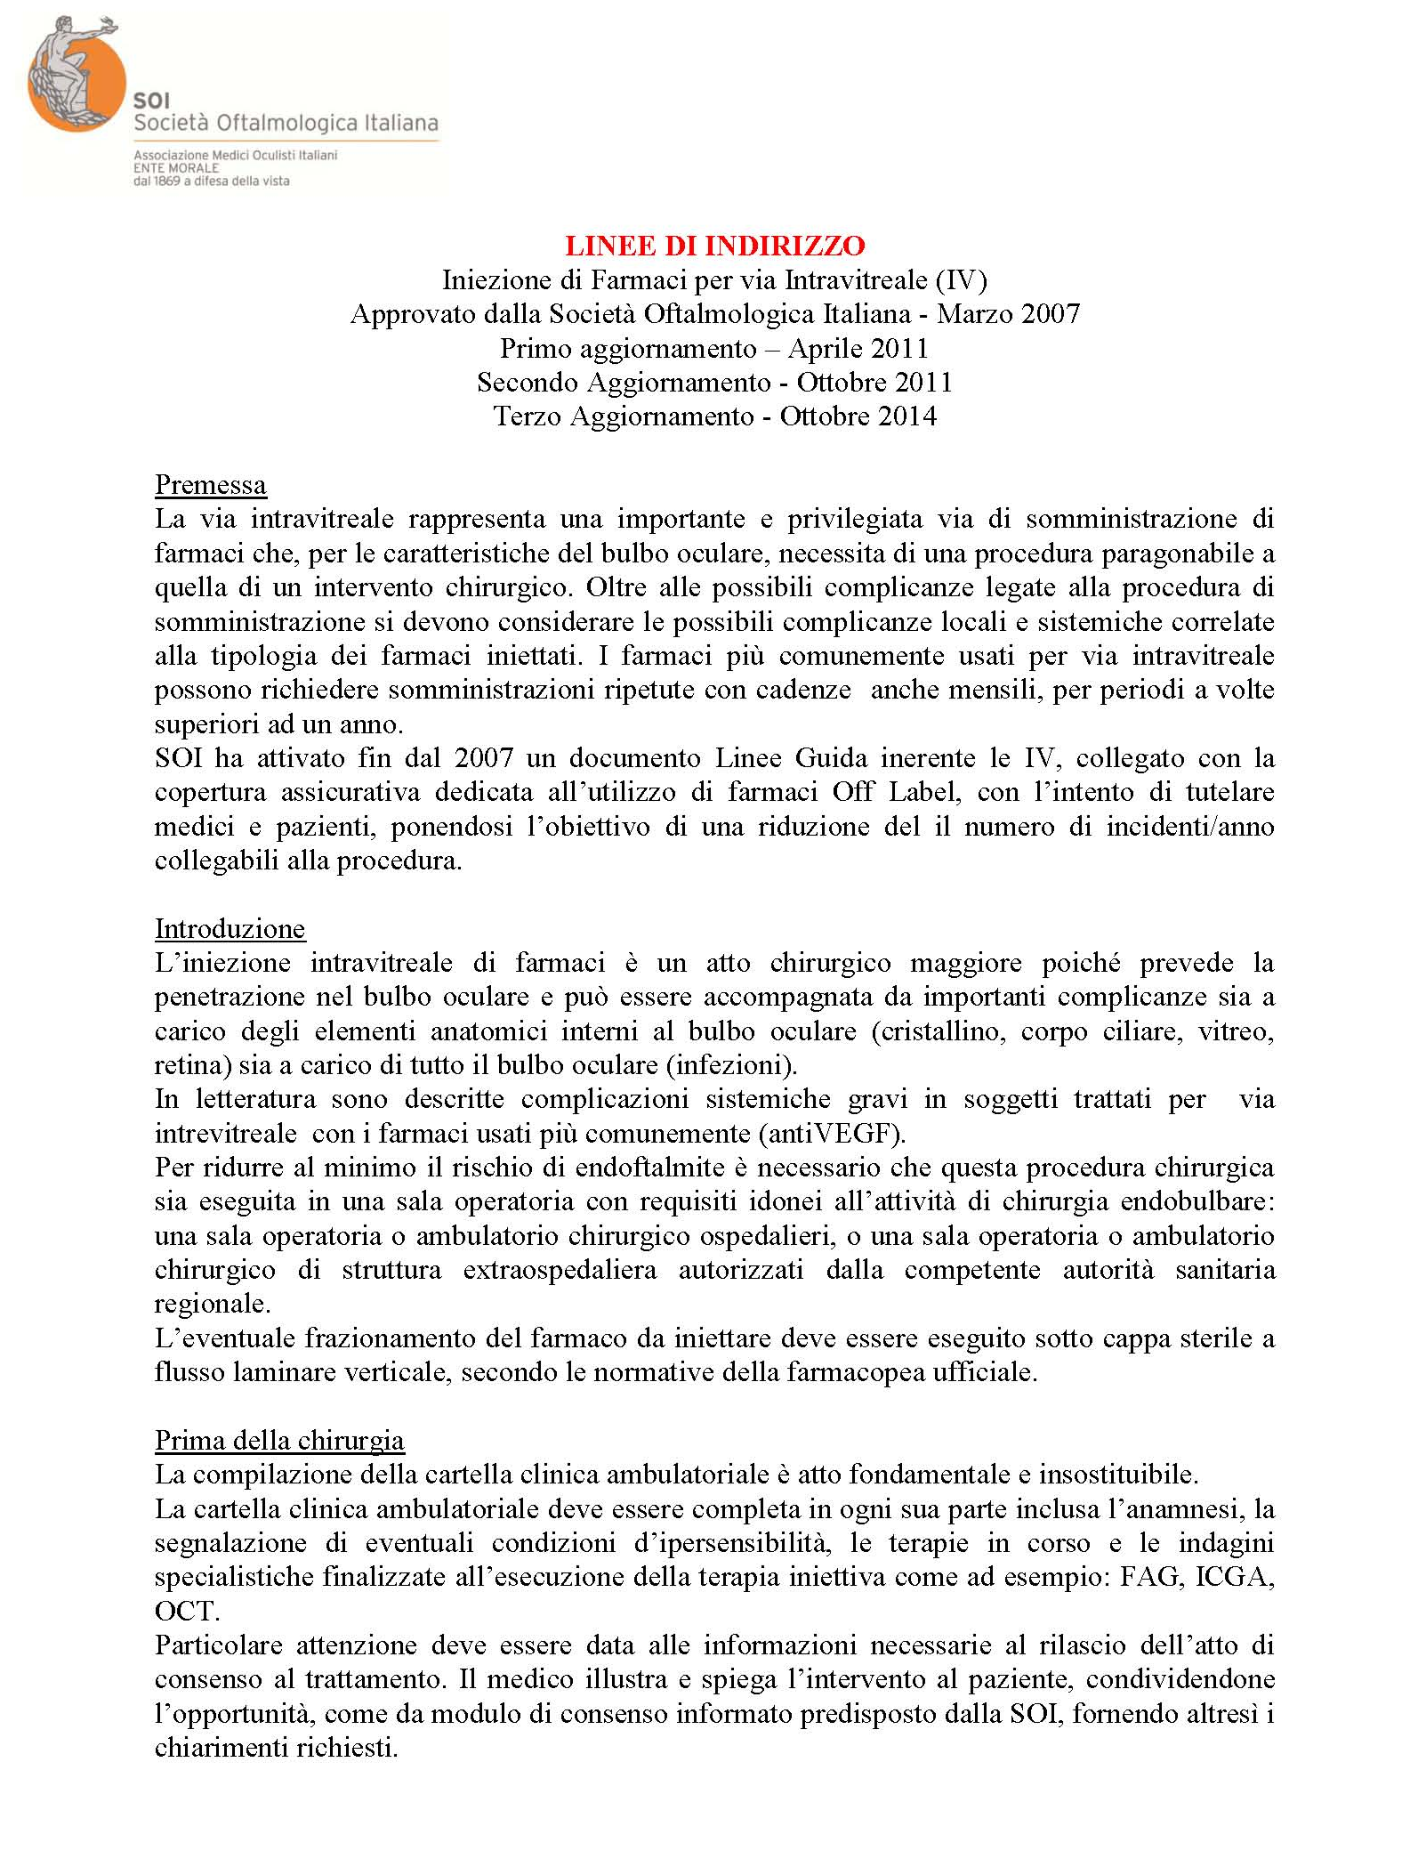
Linee guida SOI terapie intravitreali

Slide 12
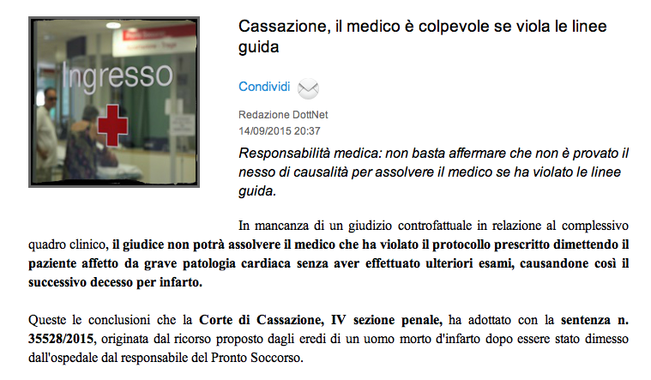

Slide 13
Onere della prova
(attualmente sempre a carico del medico)
mantenimento atti visita:
STRUTTURA PUBBLICA
(cartella, scheda ambulatoriale, esami diagnostici: campi visivi, ecc.)
STRUTTURA PRIVATA
Raccolta, trattamento e protezione dati sensibili
Delega privacy
Cassaforte

Slide 14
FARMACI
On Label: farmaco impiegato rispettando le indicazioni riportate sulla scheda tecnica del prodotto, approvata dalle autorità competenti.
Off Label: farmaco impiegato in condizioni non previste dalla scheda tenica.
Against Label: farmaco impiegato nonostante la scheda tecnica riporti specifiche controindicazioni al suo uso in una determinata patologia o per una determinata via di somministrazione

Slide 15
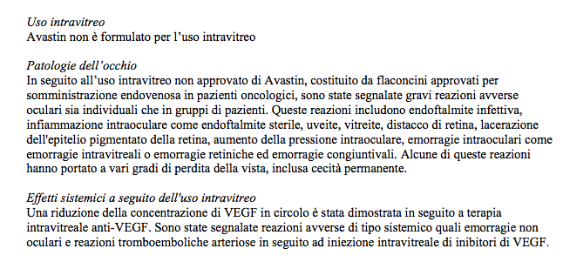
Scheda tecnica AVASTIN

Slide 16
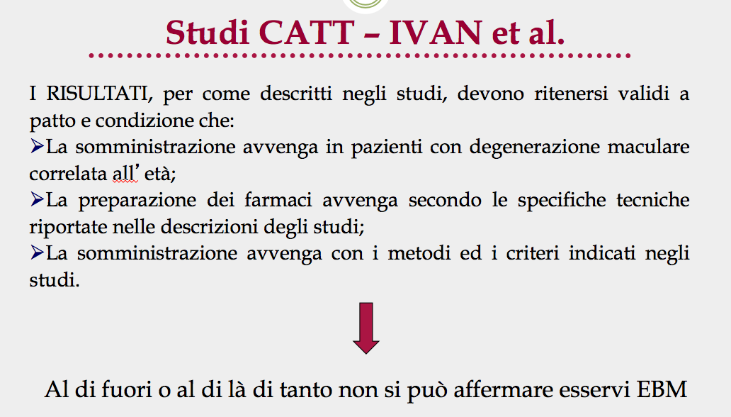

Slide 17
RESPONSABILITA’ DEL MEDICO
Scelta e utilizzo del farmaco stesso
(on label / off label).
Procedura di somministrazione del farmaco (iniezione intravitreale)

Slide 18
NUOVO CODICE DEONTOLOGICO
Art. 13 - Prescrizione a fini di prevenzione, diagnosi, cura e riabilitazione
La prescrizione a fini di prevenzione, diagnosi, cura e riabilitazione è una diretta, specifica, esclusiva e non delegabile competenza del medico, impegna la sua autonomia e responsabilità e deve far seguito alla diagnosi circostanziata o a un fondato sospetto diagnostico.
La prescrizione deve fondarsi sulle evidenze scientifiche disponibili, sull’uso ottimale delle risorse e sul rispetto dei principi di efficacia clinica, di sicurezza e di appropriatezza.
Il medico tiene conto delle linee guida diagnostico-terapeutiche accreditate da fonti autorevoli e indipendenti quali raccomandazioni e ne valuta l’applicabilità al caso specifico.
L’adozione di protocolli diagnostico-terapeutici o di percorsi clinico-assistenziali impegna la diretta responsabilità del medico nella verifica della tollerabilità ed efficacia sui soggetti coinvolti.
Il medico è tenuto a un’adeguata conoscenza della natura e degli effetti dei farmaci prescritti, delle loro indicazioni, controindicazioni, interazioni e reazioni individuali prevedibili e delle modalità di impiego appropriato, efficace e sicuro dei mezzi diagnostico-terapeutici.
Il medico segnala tempestivamente all’Autorità competente le reazioni avverse o sospette da farmaci e gli eventi sfavorevoli o sospetti derivanti dall’utilizzo di presidi biomedicali.
Il medico può prescrivere farmaci non ancora registrati o non autorizzati al commercio oppure per indicazioni o a dosaggi non previsti dalla scheda tecnica, se la loro tollerabilità ed efficacia è scientificamente fondata e i rischi sono proporzionati ai benefici attesi; in tali casi, motiva l’attività, acquisisce il consenso informato scritto del paziente e valuta nel tempo gli effetti.
Il medico può prescrivere, sotto la sua diretta responsabilità e per singoli casi, farmaci che abbiano superato esclusivamente le fasi di sperimentazione relative alla sicurezza e alla tollerabilità, nel rigoroso rispetto dell’ordinamento.
Il medico non acconsente alla richiesta di una prescrizione da parte dell’assistito al solo scopo di compiacerlo.
Il medico non adotta né diffonde pratiche diagnostiche o terapeutiche delle quali non è resa disponibile idonea documentazione scientifica e clinica valutabile dalla comunità professionale e dall’Autorità competente.
Il medico non deve adottare né diffondere terapie segrete.

Slide 19
TUTELA DELLA SALUTE
(ART. 32 COST.)
SANITÀ
(SSN/SSR)
DIRITTO ASSOLUTO
DIRITTO “RELATIVO”
FRUIBILITÀ
DELLA PRESTAZIONE
EROGABILITÀ
DELLA PRESTAZIONE

Slide 20
PRE-LORENZIN
SALUTE
(Fruibilità - LEGGE DI BELLA)
SANITÀ
(Erogabilità)
Art. 3, c.2 Legge 94/98
Osservanza delle indicazioni terapeutiche autorizzate
In singoli casi il medico può, sotto la sua diretta responsabilità e previa
informazione del paziente e acquisizione del consenso dello stesso, impiegare un medicinale prodotto industrialmente per un’indicazione o una via di somministrazione o una modalità di somministrazione o di utilizzazione diversa da quella autorizzata … qualora il medico stesso ritenga,
In base a dati documentabili, che
il paziente non possa essere utilmente trattato con medicinali per i quali sia già approvata quella indicazione terapeutica o quella via o modalità di somministrazione e purché tale impiego sia noto e
conforme a lavori apparsi su pubblicazioni scientifiche accreditate in campo internazionale.
Decreto Legge 269/2003
Disposizioni urgenti per favorire lo sviluppo e per la correzione dell’andamento dei conti pubblici
Art. 48
Tetto di spesa per l’assistenza farmaceutica
Legge 648/96
Conversione d.l. 21 Novembre 1996 n. 536
Misure per il contenimento della spesa farmaceutica e la rideterminazione del tetto di spesa per l’anno 1996
Qualora non esista valida alternativa terapeutica, sono erogabili a totale carico del Servizio sanitario nazionale, a partire dal 1 gennaio 1997, i medicinali innovativi la cui commercializzazione e' autorizzata in altri Stati ma non sul territorio nazionale, i medicinali non ancora autorizzati ma sottoposti a sperimentazione clinica e i medicinali da impiegare per un'indicazione terapeutica diversa da quella autorizzata, inseriti in apposito elenco predisposto e periodicamente aggiornato dalla Commissione unica del farmaco conformemente alle procedure ed ai criteri adottati dalla stessa.

Slide 21
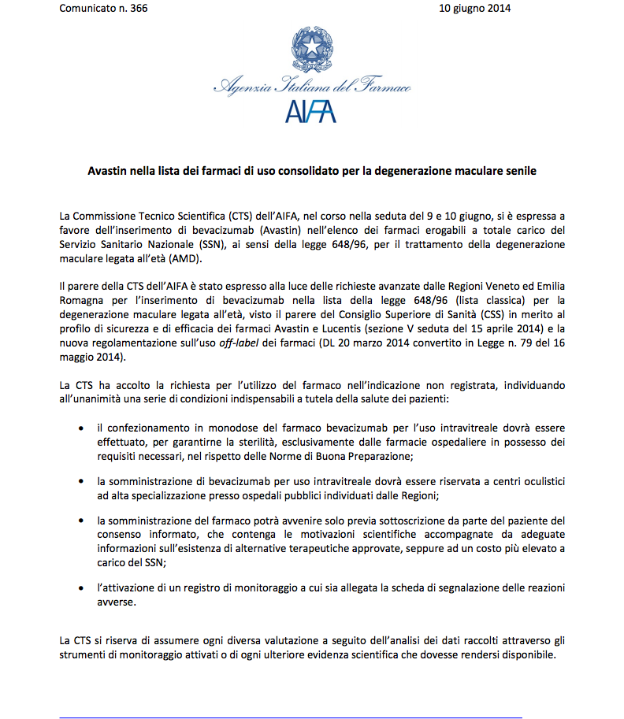

Slide 22
INFORMAZIONE E CONSENSO DEL PAZIENTE
L’informazione del paziente e l’acquisizione del consenso dello stesso costituisce certamente presupposto di liceità al trattamento, ma è solo una delle condizioni previste dalla citata legge, la sua sussistenza non esime il medico da responsabilità per l’utilizzo off label di un farmaco al posto di farmaci già autorizzati per la medesima indicazione.

Slide 23
In aggiunta, nell’ambito di un procedimento, non si potrebbe prescindere dall’appurare fino a che punto il medico si sia premurato di informare accuratamente e con completezza il paziente sul sensibile aumento di effetti collaterali.
È evidente che una carenza di informazione fa rientrare l’operato del sanitario nell’alveo degli atti terapeutici effettuati senza il consenso, fatto che, già di per sé, costituisce, almeno per una parte della giurisprudenza, atteggiamento doloso.
La responsabilità conseguente ad illecita prescrizione off label di farmaci è stata già sanzionata dalla Suprema Corte talvolta a titolo di colpa, talaltra anche a titolo di dolo.

Slide 24
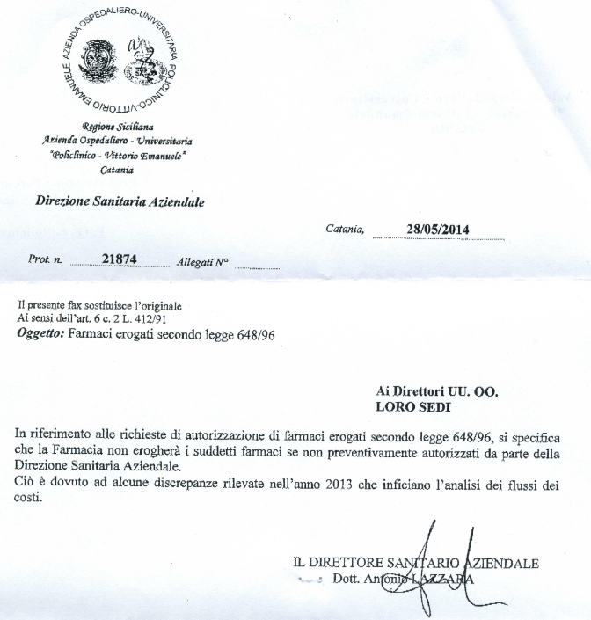

Slide 25
POST-LORENZIN
SALUTE
(Fruibilità - LEGGE DI BELLA)
SANITÀ
(Erogabilità)
Art. 3, c.2 Legge 94/88
Osservanza delle indicazioni terapeutiche autorizzate
In singoli casi il medico può, sotto la sua diretta responsabilità e previa
informazione del paziente e acquisizione del consenso dello stesso, impiegare un medicinale prodotto industrialmente per un’indicazione o una via di somministrazione o una modalità di somministrazione o di utilizzazione diversa da quella autorizzata … qualora il medico stesso ritenga,
In base a dati documentabili, che
il paziente non possa essere utilmente trattato con medicinali per i quali sia già approvata quella indicazione terapeutica o quella via o modalità di somministrazione e purché tale impiego sia noto e
conforme a lavori apparsi su pubblicazioni scientifiche accreditate in campo internazionale.
LEGGE 16 maggio 2014, n. 79
Disposizioni urgenti in materia di disciplina degli stupefacenti e sostanze psicotrope, prevenzione, cura e riabilitazione dei relativi stati di tossicodipendenza, di cui al decreto del Presidente della Repubblica 9 ottobre 1990, n. 309, nonche' di impiego di medicinali meno onerosi da parte del Servizio sanitario nazionale.
“4-bis. Anche se sussista altra alternativa terapeutica nell'ambito dei medicinali autorizzati, previa valutazione dell'Agenzia italiana del farmaco (AIFA), sono inseriti nell'elenco di cui al comma 4, con conseguente erogazione a carico del Servizio sanitario nazionale, i medicinali che possono essere utilizzati per un'indicazione terapeutica diversa da quella autorizzata, purche' tale indicazione sia nota e conforme a ricerche condotte nell'ambito della comunita' medico-scientifica nazionale e internazionale, secondo parametri di economicita' e appropriatezza. In tal caso l'AIFA attiva idonei strumenti di monitoraggio a tutela della sicurezza dei pazienti e assume tempestivamente le necessarie determinazioni”.

Slide 26
La responsabilità professionale
I farmaci
Industriali
Autorizzazione alla Produzione
Autorizzazione alla immissione in commercio
Il medicinale può essere utilizzato solo secondo le indicazioni di scheda tecnica
In tale ipotesi danno da farmaci in capo
alla Azienda Produttrice
Galenici
Magistrali
Officinali
Ospedalieri
Preparazione nei Servizi di Farmacia
Richiesta medico ospedaliero
c) Allestimento estemporaneo e prestabilito per il singolo paziente del singolo reparto
Responsabilità in capo
al medico prescrittore/somministratore e/o al Servizio di Farmacia

Slide 27
La responsabilità professionale
In altri termini
Ranibizumab
Correttamente utilizzato
Serious adverse events
Endolftalmite
Gastrointestinal disorders
Non responsabilità professionale o Ente erogatore
Bevacizumab
Pur correttamente utilizzato
Serious adverse events
Endolftalmite
Gastrointestinal disorders
Responsabilità medico e Servizio Farmacia
Cass. Civile 22894/05 “... In particolare, in tema di responsabilità dell'ente ospedaliero per inesatto adempimento della prestazione sanitaria, inquadrabile nella responsabilità contrattuale, è a carico del danneggiato la prova dell'esistenza del contratto e dell'aggravamento della situazione patologica (o dell'insorgenza di nuove patologie), nonchè del relativo nesso di causalità con l'azione o l'omissione dei sanitari, restando a carico di questi ultimi la prova che la prestazione professionale sia stata eseguita in modo diligente e che quegli esiti siano stati determinati da un evento imprevisto e imprevedibile”.

Slide 28

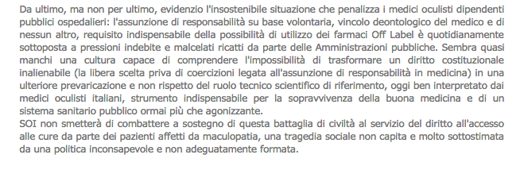

Slide 29
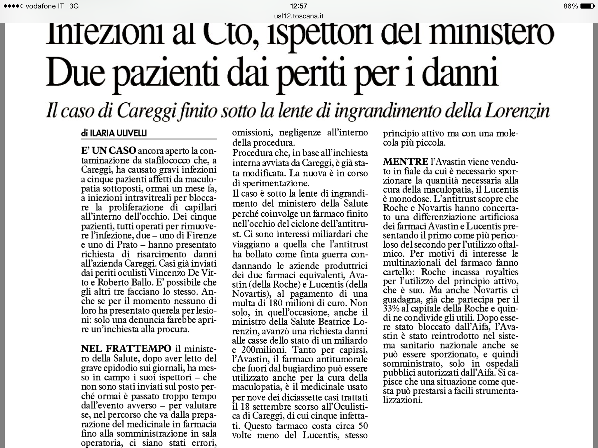

Slide 30
Corte Suprema di Cassazione
IV Sez. Penale
37962/12
“...Il decesso del giovane è stato causato dall’uso di farmaci a rischio di complicanze anche mortali, specie se contestualmente e continuamente somministrati. Farmaci, per altro, imprudentemente utilizzati per un’indicazione ... e con modalità non previste nelle relative schede. Ciò anche in palese violazione della normativa vigente che vieta ai medici di utilizzare un medicinale industriale per un’indicazione diversa da quella autorizzata ed in assenza di precisa sperimentazione clinica...”

Slide 31
Corte Suprema di Cassazione
IV Sez. Penale
35922/12
“…il medico, nella pratica della professione, deve con scienza e coscienza perseguire un unico fine: la cura del malato utilizzando i presidi diagnostici e terapeutici di cui dispone al tempo la scienza medica, senza farsi condizionare da esigenze di diversa natura, da disposizioni, considerazioni, valutazioni, direttive che non siano pertinenti rispetto ai compiti affidatigli dalla legge ed alle conseguenti relative responsabilità.
È opportuno rimarcare che la posizione di garanzia che il medico assume nei confronti del paziente gli impone l'obbligo di non rispettare quelle direttive [ergo, per quanto interessa, le linee guida] laddove esse siano in contrasto con le esigenze di cura del paziente…”

Slide 32
Sentenza 8254 della QUARTA SEZIONE PENALE
Annullata l'assoluzione di un medico dall'accusa di omicidio colposo:
«I criteri di economicità non possono prevalere sul diritto alla salute dei cittadini»
La volontà di contenere la spesa sanitaria non può prevalere sul diritto alla salute dei cittadini e le dimissioni dei pazienti dagli ospedali devono essere decise solo in base a valutazioni di ordine medico. È quando sottolinea la Cassazione nella sentenza 8254 della quarta sezione penale con cui ha annullato l'assoluzione di un medico dall'accusa di omicidio colposo di un paziente dimesso dopo 9 giorni da un intervento cardiaco, secondo le linee guida in uso nella struttura sanitaria.
«A nessuno prosegue la Cassazione è consentito anteporre la logica economica alla logica della tutela della salute, né diramare direttive che, nel rispetto della prima, pongano in secondo piano le esigenze dell' ammalato».

Slide 33
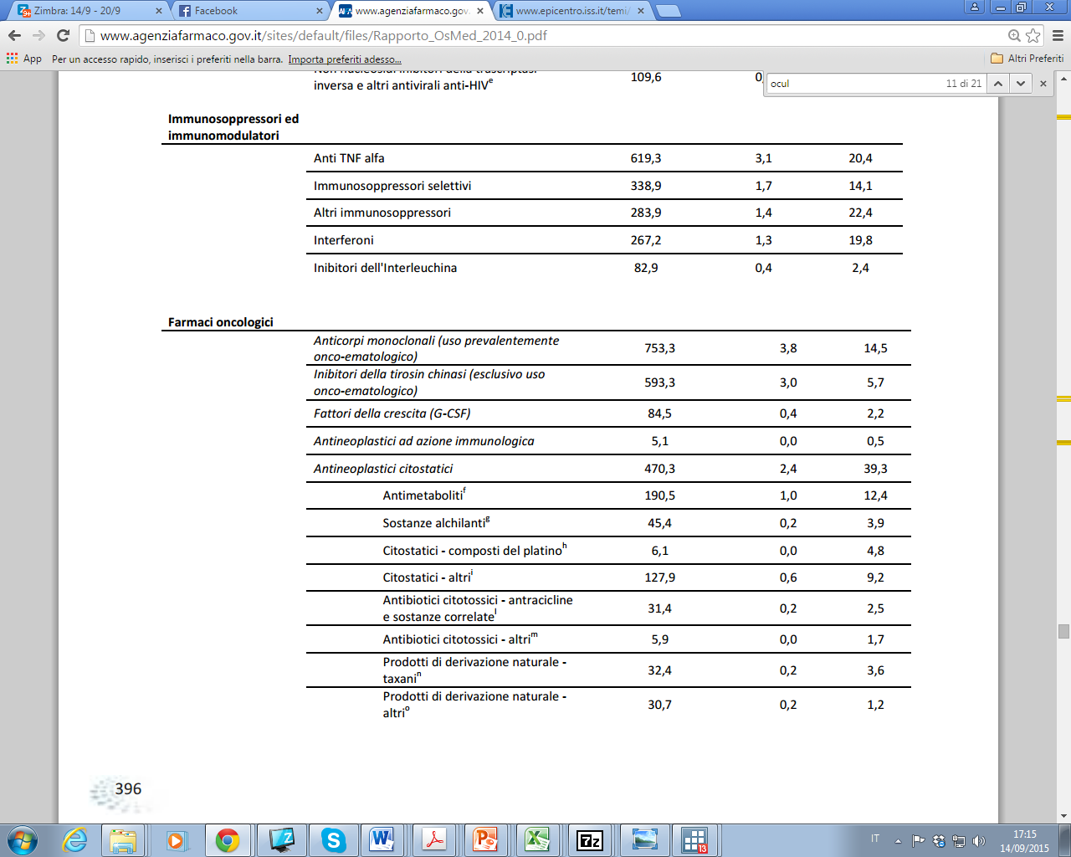
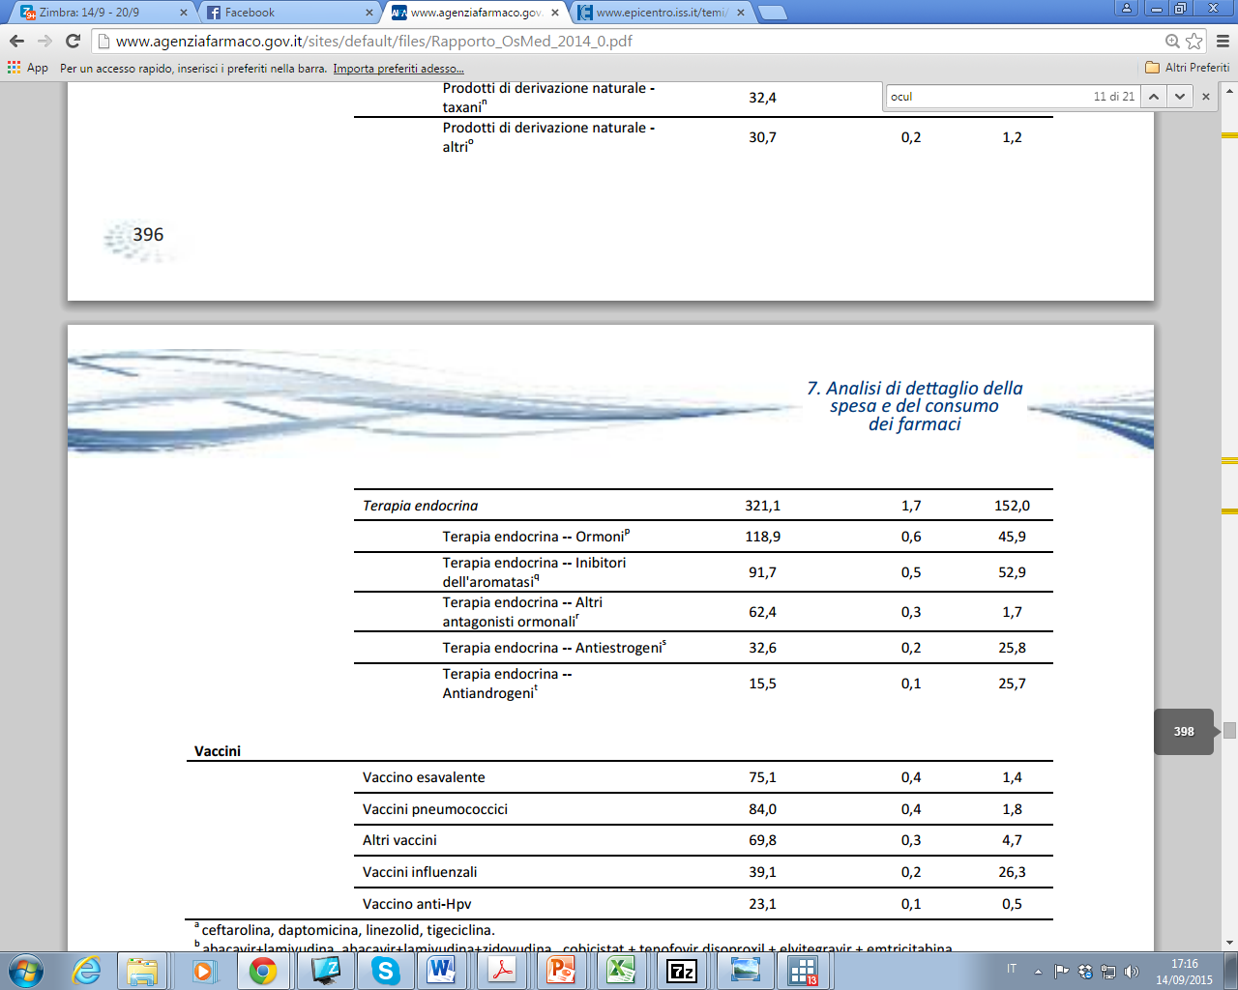
La cubatura del fenomeno
Totale
2.228mln

Slide 34
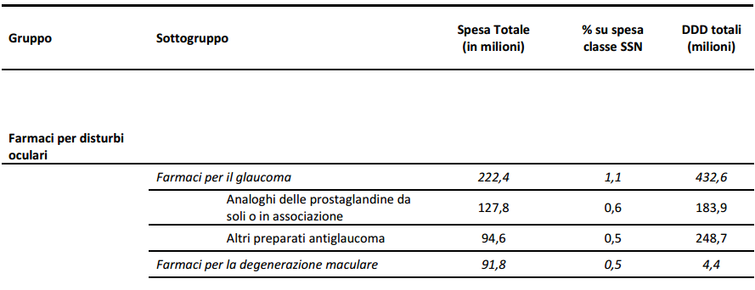
La cubatura del fenomeno
4% rispetto al totale spesa oncologici

Slide 35
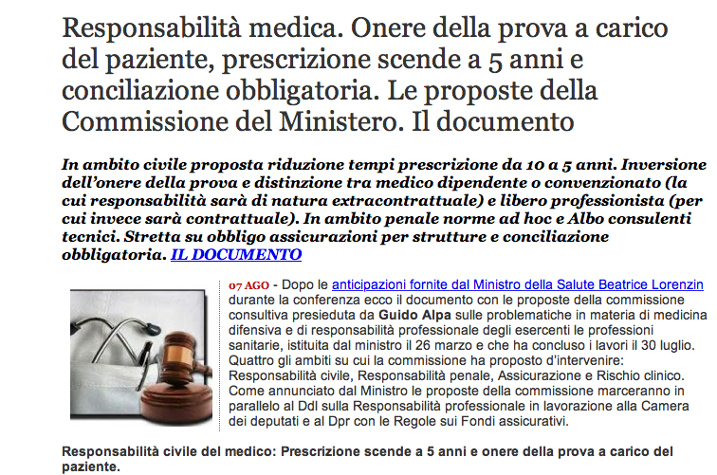

Slide 36
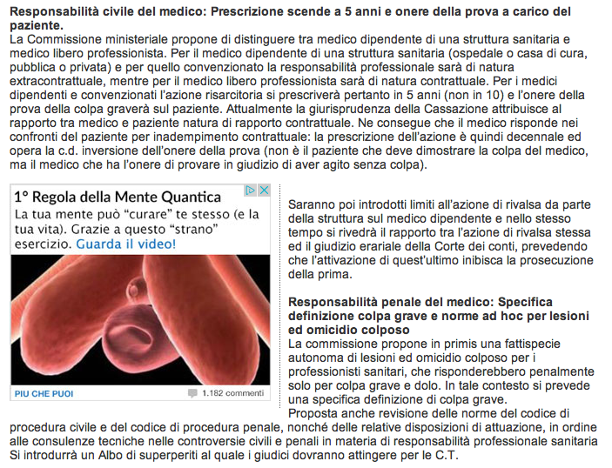

Slide 37
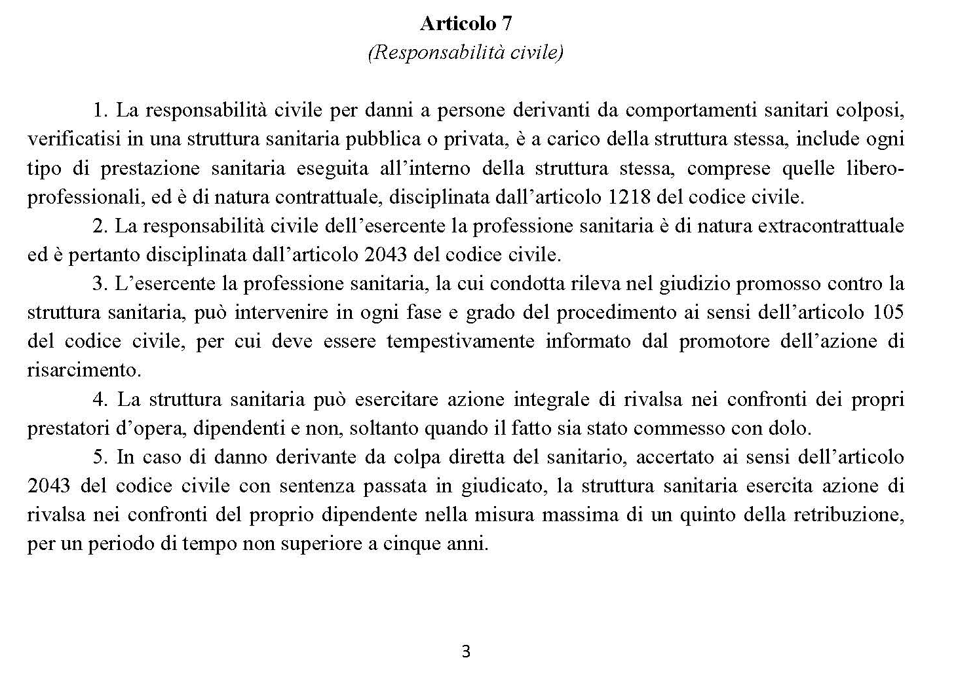

Slide 38
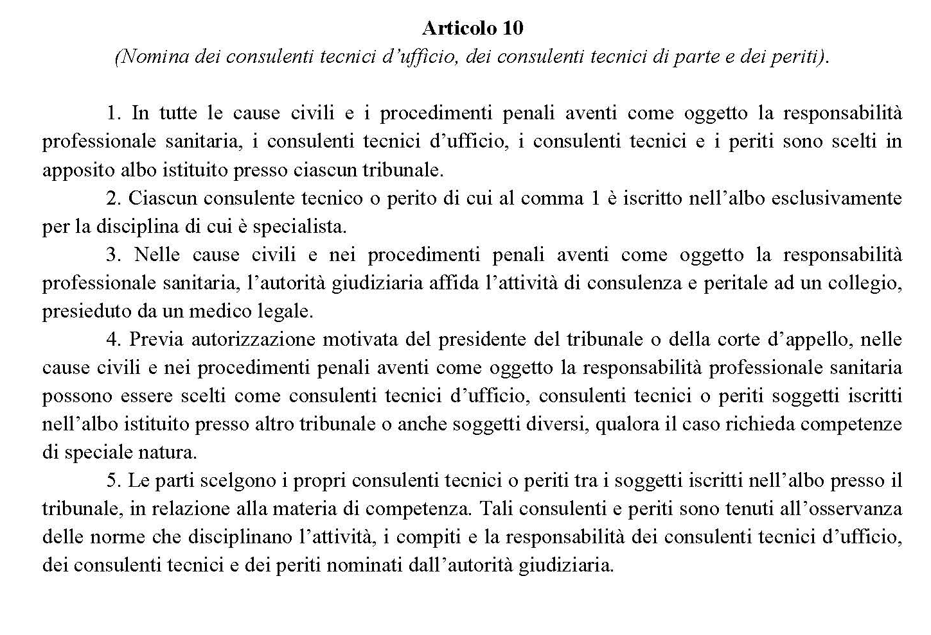

Slide 39
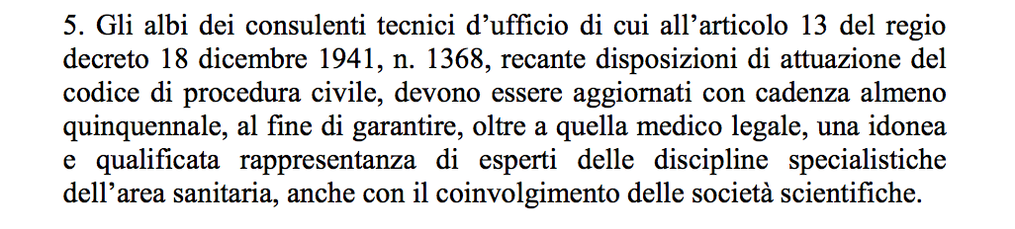
Legge Balduzzi

Slide 40
Codice di deontologia medica
TITOLO XI
ATTIVITÀ MEDICO LEGALE
Art. 62 Attività medico-legale
L’attività medico-legale, qualunque sia la posizione di garanzia nella quale viene esercitata, deve evitare situazioni di conflitto di interesse ed è subordinata all’effettivo possesso delle specifiche competenze richieste dal caso.
L’attività medico-legale viene svolta nel rispetto del Codice; la funzione di consulente tecnico e di perito non esime
il medico dal rispetto dei principi deontologici che ispirano la buona pratica professionale, essendo in ogni caso
riservata al giudice la valutazione del merito della perizia.
Il medico legale, nei casi di responsabilità medica, si avvale di un collega specialista di comprovata competenza nella
disciplina interessata; in analoghe circostanze, il medico clinico si avvale di un medico legale.
Il medico, nel rispetto dell’ordinamento, non può svolgere attività medico-legali quale consulente d’ufficio o di
controparte nei casi nei quali sia intervenuto personalmente per ragioni di assistenza, di cura o a qualunque altro
titolo, né nel caso in cui intrattenga un rapporto di lavoro di qualunque natura giuridica con la struttura sanitaria
coinvolta nella controversia giudiziaria.
Il medico consulente di parte assume le evidenze scientifiche disponibili interpretandole nel rispetto dell’oggettività
del caso in esame e di un confronto scientifico rigoroso e fondato, fornendo pareri ispirati alla prudente valutazione
della condotta dei soggetti coinvolti.

Slide 41
Prof R. Zoia
Ordinario Medicina Legale
UNIVERSITA’ DI MILANO
‘’ IL DILETTANTISMO IN MEDICINA LEGALE’’

Slide 42
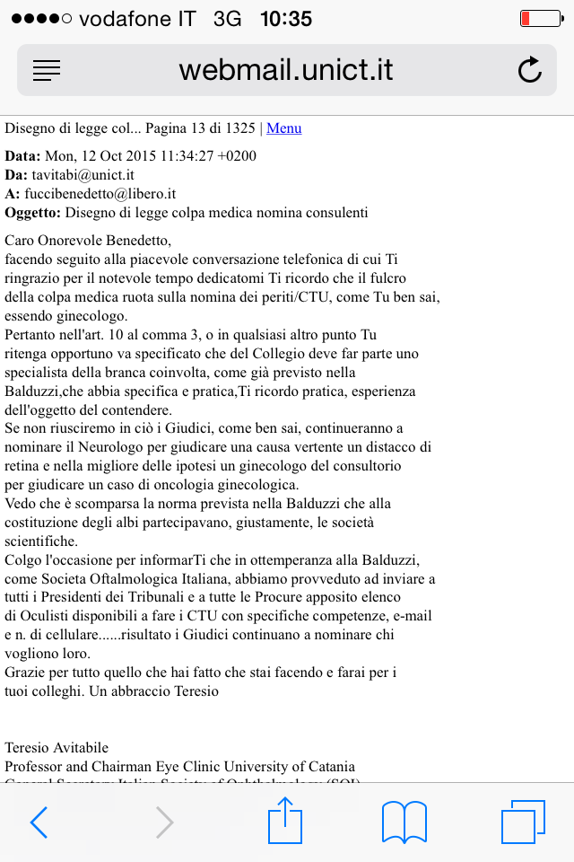

Slide 43


